Slide 1

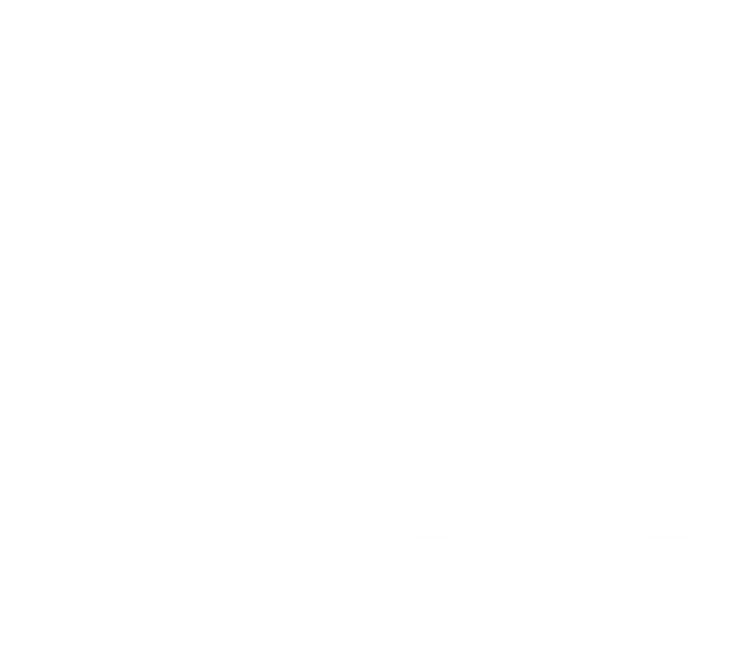
BIENVENIDOS!
ESTADOS DE ANIMO

Slide 2
DIFERENCIAS ENTRE
Emociones
Sentimientos

Slide 3
EMOCIONES
SENTIMIENTOS
Energía que se dispara de manera instintiva y reactiva ante la interpretación de estímulo externo.
Nos pasa, es una reacción
biológica.
Se relaciona con los juicios circunstanciales.
Cerebro reptílico y límbico
Involucra el plano reflexivo e
interpretativo.
Afecta a las emociones y el estado de ánimo.
Es una reacción más del pensamiento.
Dura tanto como la interpretación lo mantenga vivo.
Cerebro límbico y neocórtex. .

Slide 4
Diferencias entre EMOCIONES y E.A.
EMOCIONES
E.A.
Son reacciones a un estimulo.
Cuando el estimulo desaparece también la emocion
Son de temporalidad corta.
Se relaciones con los juicios circunstanciales.
No remiten a eventos o estímulos específicos
Viven en el trasfondo desde el cual actuamos.
Son de temporalidad sostenida.
Se relacionan con los juicios maestroS.

Slide 5
CARACTERÍSTICAS DE LOS ESTADOS DE ANIMO
Se pueden intervenir.
Condicionan la manera de ser y de hacer que tenemos mientras estamos en el.
Pueden ser reconstruidos lingüísticamente y corporalmente.
Pueden influenciar en el estado de salud
Se relacionan con juicios , valores y experiencias.

Slide 6
Diferentes estados de ánimo
Miedo
Ambición Arrogancia Resignación Resentimiento Serenidad Felicidad
Enojo
Paz
Tristeza Pesimismo Melancolía Entusiasmo Optimismo Angustia
Culpa
Odio

Slide 7
Los estados de ánimo negativos son procesos estancos, y por ende no generan acciones productivas. Es como el agua que se estanca y que durante el paso del tiempo se pudre.
El proceso de quebrar con el círculo vicioso será a partir de un acto de conciencia, voluntad
y responsabilidad.
FREDY KOFMAN

Slide 8
TRISTEZA
ALEGRÍA
MIEDO
Emociones. Estados de Animo y juicios
ENTUSIASMO
ANSIEDAD
NOSTALGIA
FRUSTRACIÓN

Slide 9


EMOCIÓN (Disparada por un evento) | DESCRIPCIÓN | TEM | JUICIOS GENÉRICOS | PREDISP PARA LA ACCIÓN | GESTIÓN (Hacerse cargo de)
TRISTEZA | Pérdidas de cosas, personas o situaciones valiosas | Pas | He perdido algo valioso. Importantes posibilidades han disminuido para mi | Aislarse Llorar Recordar Reflexionar | Hacer el duelo, aceptación Superación del apego Soltar el control Aprender
ALEGRÍA | Ganancias de cosas, personas o situaciones valiosas | Pas Fut | Lo que sucedió o sucederá es digno de celebrarse. Lo sucedido abre posibilidades para mi | Celebrar Bailar Reír Cantar | Agradecer, celebrar, saber que podría haber salido mal o no haberse dado

Slide 10


EMOCIÓN (Disparada por un evento) | DESCRIPCIÓN | TEM | JUICIOS GENÉRICOS | PREDISP PARA LA ACCIÓN | GESTIÓN (Hacerse cargo de)
MIEDO | Visión de no posibilidad o peligrosidad | Fut | Esto es peligroso. Sufriré por esto en el futuro Las cosas van a salir mal | Paralizarse Huir Pelear | Fundar los temores. Ser precavido. Pedir ayuda. Tomar acción. Investigar, capacitarse, aprender.
ENTUSIASMO | Visión de posibilidades significativas en el futuro | Fut | El futuro será muy bueno Me va a ir muy bien | Avanzar | Fundar los juicios. Tomar acción. Prepararse para alcanzar el objetivo.

Slide 11


EMOCIÓN (Disparada por un evento) | DESCRIPCIÓN | TEM | JUICIOS GENÉRICOS | PREDISP PARA LA ACCIÓN | GESTIÓN (Hacerse cargo de)
ANSIEDAD | Anticipación excesiva de un futuro importante a veces incierto | Fut | Lo que acontecerá en el futuro es importante para mi Quiero que llegue ese momento o que pase El futuro es incierto | Nerviosismo Hiperactividad mental | Aceptar los tiempos Focalizar en el presente Intervenir los pensamientos
NOSTALGIA | Frente a cosas, situaciones o personas que se considera que no van a volver | Pas | El pasado fue maravilloso. No va a volver a suceder. | Recordar Ausentarse del presente | Agradecer por lo sucedido Focalizar en el presente Establecer objetivos a corto/ mediano plazo

Slide 12

EMOCIÓN (Disparada por un evento) | DESCRIPCIÓN | TEM | JUICIOS GENÉRICOS | PREDISP PARA LA ACCIÓN | GESTIÓN (Hacerse cargo de)
FRUSTRACIÓN | Sensación frente a un deseo o una necesidad que no logramos satisfacer | Pres | No puedo lograr lo que quiero No tengo control sobre la situación | Darse por vencido | Usar el aprendizaje y la innovación para encontrar nuevos caminos Aceptar que las cosas son como son

Slide 13
Al referirnos a las emociones por lo general decimos: “Yo estoy” (triste, contento, enojado)
EVENTUALIDAD
Como distinguir una Emocion de un E.A. ?
Cuando hablamos de estado de ánimo generalmente decimos: “Yo soy” ( optimista, confiado, enojon)
HABITUALIDAD
Cuando no hay un hecho fresco que haya disparado esa emoción probablemente sea un estado de ánimo

Slide 14
VEREMOS LOS 6 ESTADOS DE ÁNIMO BÁSICOS
NO puedo cambiar
Puedo cambiar
NO ACEPTO
RESENTIMIENTO
RESIGNACION
ACEPTO
PAZ
AMBICIÓN
1 temporalidad (PRESE, PASAD, FUTURO)
2. Disposicion a aceptar o resistir.
3. Juicos Maestros que los sostienen

Slide 15
TEMPORALIDAD PASADO | HECHO (No lo puede cambiar, sucedió) | JUICIOS MAESTROS (Hay múltiples variaciones) | PREDISPOSICIÓN PARA LA ACCIÓN | GESTIÓN
RESISTO | RESENTIMIENTO | La vida es injusta Las cosas no deberían haber sido así. Alguien es culpable | Vengarse Pedir Justicia Quejarse | Reclamar Perdonarse Perdonar
ACEPTO | PAZ | La vida no me debe nada. Las cosas son como son. | Agradecer Aprender

Slide 16
TEMPORALIDAD FUTURO | POSIBILIDAD (Lo puede cambiar) | JUICIOS MAESTROS (Hay múltiples variaciones) | PREDISPOSICIÓN PARA LA ACCIÓN | GESTIÓN
RESISTO | RESIGNACIÓN | Haga lo que haga nada va a cambiar. No hay posibilidad en el futuro. No tengo poder ante lo que pasa. | Abandonar No hacer nada | Aprendizaje Innovación
ACEPTO | AMBICIÓN (ESPERANZA) | Acepto lo que tengo y lo que hay. El futuro es posibilidad. | Crear el futuro Accionar para el logro Diseñar

Slide 17
TEMPORALIDAD PRESENTE | LO QUE OCURRE | JUICIOS MAESTROS (Hay múltiples variaciones) | PREDISPOSICIÓN PARA LA ACCIÓN | GESTIÓN
RESISTO | TEMOR Me conecto con el presente desde lo que temo | El mundo es un lugar peligroso La gente es mala | Hago para evitar las consecuencias Hago por obligación | Conectarse con los valores, la identidad y la misión
ACEPTO | AMOR Me conecto con el presente desde lo que amo | La vida es un regalo maravilloso Soy una persona privilegiada | Agradecer Dar Disfrutar

Slide 18
Escribo en una hoja mi estado de ánimo general respondiendo:
¿CUÁL ES EL ESTADO DE ÁNIMO QUE PERCIBÍS EN VOS? -
Fijate cuáles son tus predisposiciones recurrentes para la acción y tus juicios recurrentes. (Ponerle nombre).
REVISÁ CUÁLES SON TUS JUICIOS MAESTROS - Siempre
hay juicios alimentando el estado de ánimo. ¿Cuáles son? Sobre el mundo, los demás, vos mismo y el futuro. Esto te va a aclarar o cambiar ese nombre que le pusiste.
EXAMINÁ LA ESTRUCTURA LINGÜÍSTICA QUE SUBYACE A
ESE O ESOS JUICIOS. Si las afirmaciones que incluye son verdaderas o falsas, si los juicios están fundados o no, si las declaraciones son válidas o no, etc.
DISEÑÁ NUEVAS DECLARACIONES. Para cambiar esos juicios maestros.
  Debate en sala

Slide 19
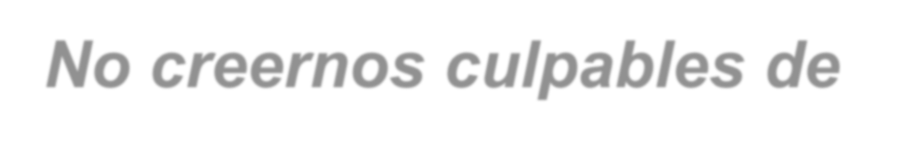

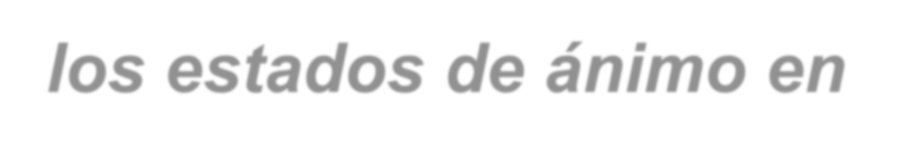


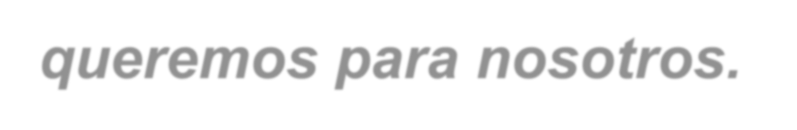
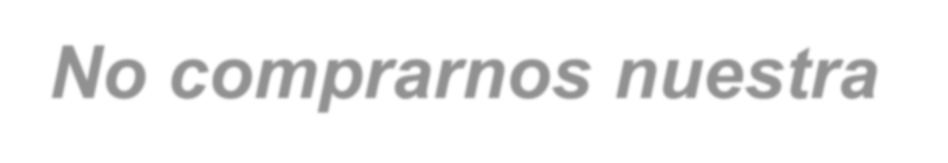
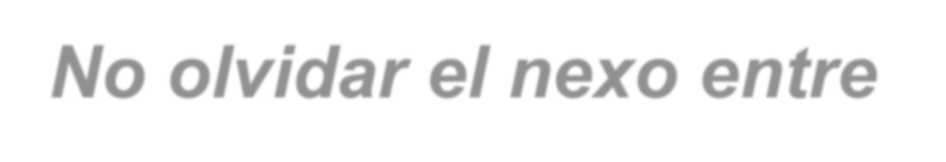
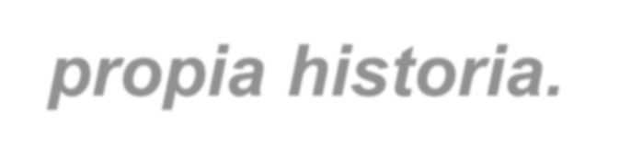

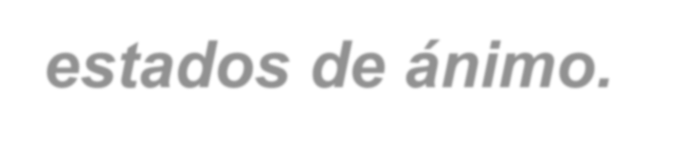
PODEMOS ELEGIR O DISENAR EL ESTADO DE ANIMO EN EL QUE QUIERO PERMANECER ??
1ER PASO Convertirse en observador del estado de ánimo

Slide 20
MUCHAS
GRACIAS!
ESTADOS DE ANIMO

